Slide 1

介紹：動物
姓名：睿彬

Slide 2

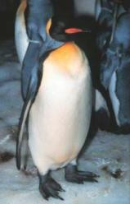
國王企鵝
1：與皇帝企鵝相較，幼鳥有較淺的黃色耳斑及較暗的下顎板。亞種間的不同在嘴及翅膀的長度。2：本園於2001年9月18日由1號企鵝媽媽和3號企鵝爸爸成功繁殖國王企鵝「黑麻糬」，為本園首例。3：國王企鵝集體繁殖，有領域性，每對領域的範圍約1平方公尺。4：主要以魚維生

Slide 3


石虎
體型略大於家貓，，身上有類似錢幣的黑褐色斑點，額頭有兩條灰白色縱帶，縱帶兩邊為黑色縱帶，耳後黑色有白斑。
肉食性
屬於夜行性
石虎是小型囓齒類的天敵

Slide 4

資料來源
  國王企鵝http://newweb.zoo.gov.tw/Pager/Show/ZooData_Index_Show.aspx?Animal_ID=118
  石虎
  http://newweb.zoo.gov.tw/Pager/Show/ZooData_Index_Show.aspx?Animal_ID=10

